Slide 1
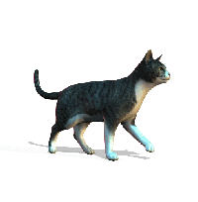
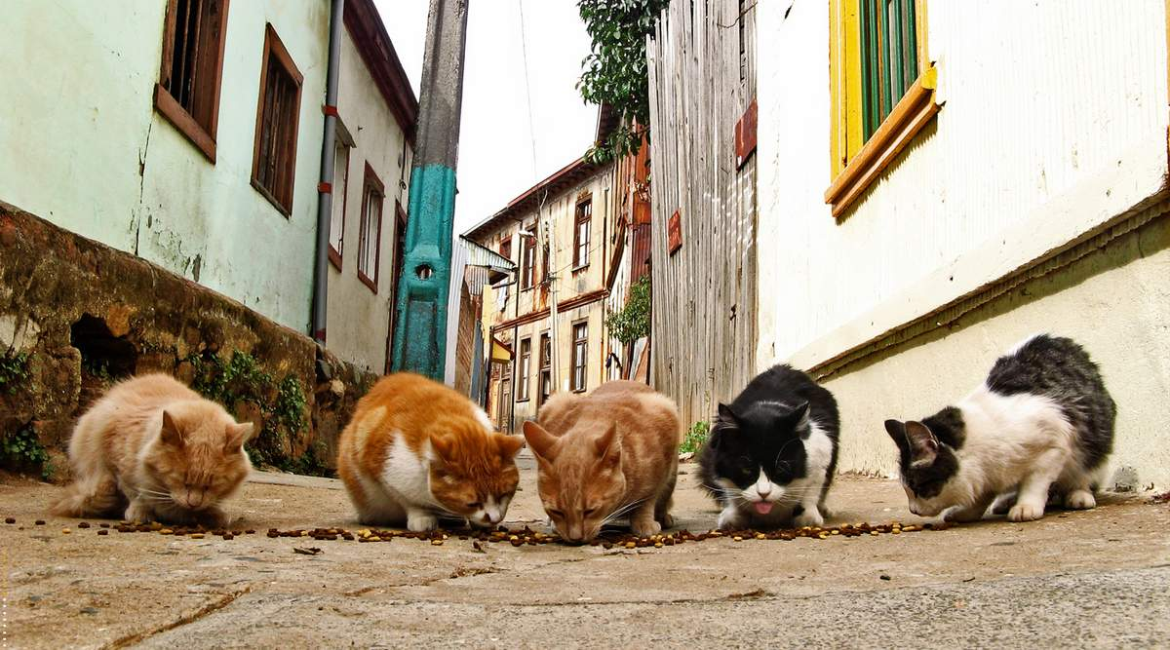
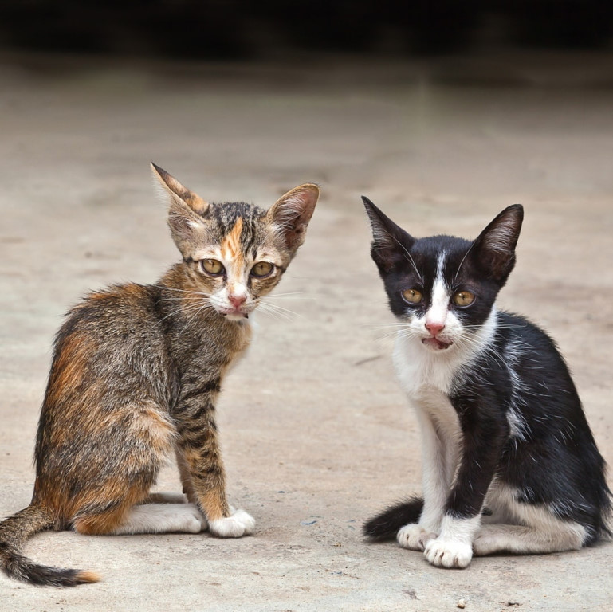
Проект «Штрафы за милосердие»
Выполнили: ученики 6 «К» класса гимназии
№ 1505 г. Москвы
Хрипунова Карина, Пасхина Виктория.
Бездомные кошки – КОРМИТЬ или НЕ КОРМИТЬ???
Консультант по проекту:
Пузанкова Нина Владимировна
Москва
2020

Slide 2
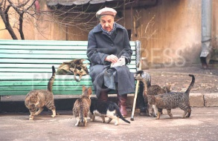
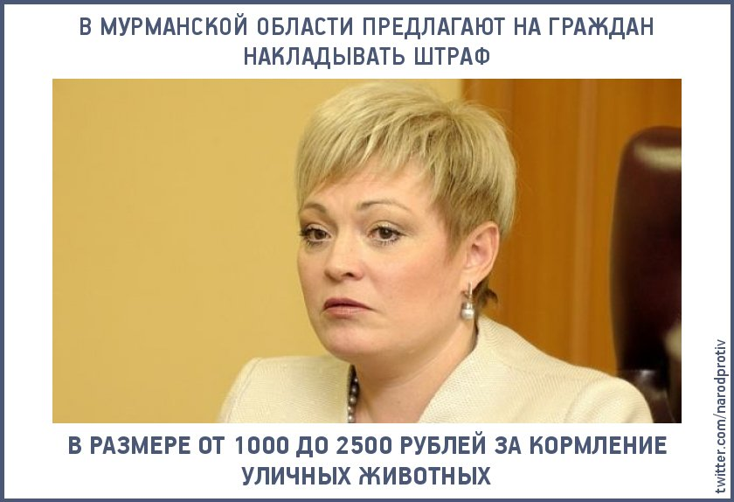
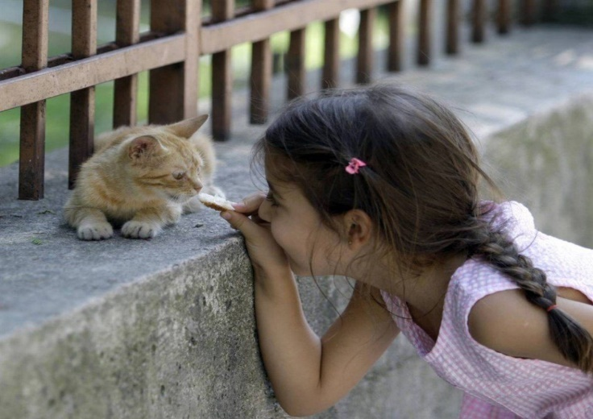
Штрафы за кормление бездомных кошек
В Мурманске от этого абсурда пока никто не пострадал, а вот в Комсомольске-на-Амуре, где такая же законодательная новация действует с прошлого года, административная комиссия оштрафовала на 2000 рублей пенсионера и бывшего сотрудника милиции Владимира Исаева за несанкционированное кормление кошек.
Жительницу Добрянки (Пермский край)наказали за милосердие
Жительница Добрянки Валентина К. не первый год подкармливает уличных котов. За, казалось бы, доброе дело женщина получила… штраф 1500 руб.
За кормление бездомных животных в Нижнем Тагиле будут штрафовать Известия и ещё 17 марта 2017 Об этом сообщает "Рамблер". Далее: https://news.rambler.ru/politics/36361023/?utm_content=news_media&utm_medium=read_more&utm_source=copylink
Новые правила благоустройства: кормить бездомных животных нельзя. г Красноуфимск (Свердловская область)

Slide 3
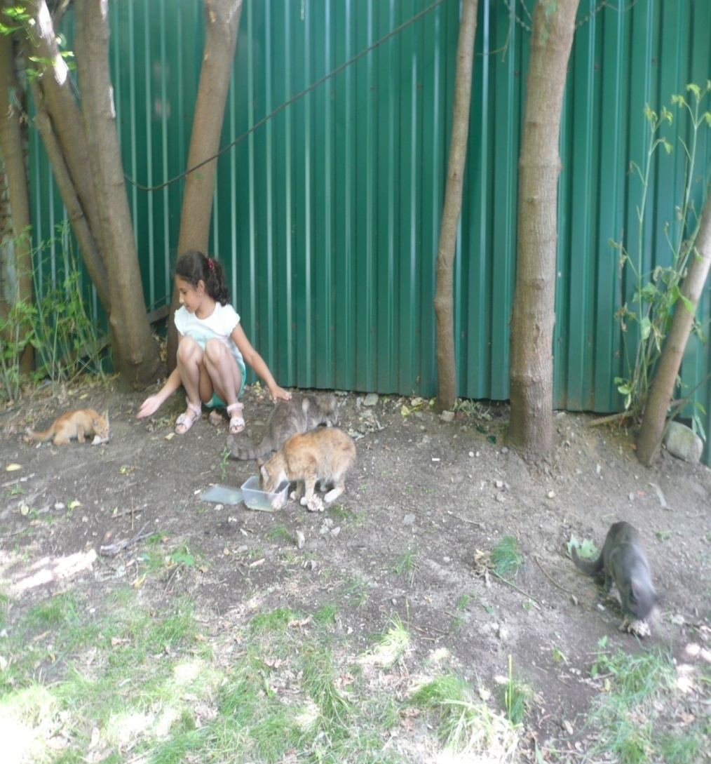
Волонтер – кто это?
Это доброволец, который занимается общественно полезным делом безвозмездно, ничего не требуя взамен. Они несут добро не только на словах, но и на деле, совершая хорошие поступки и помогая нуждающимся .

Slide 4
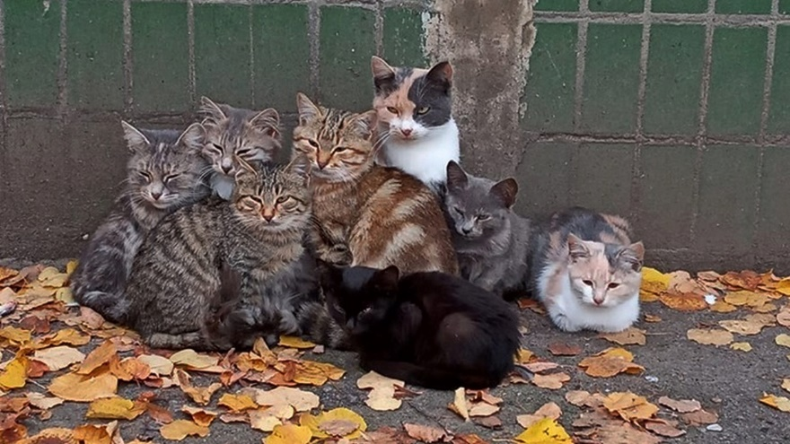
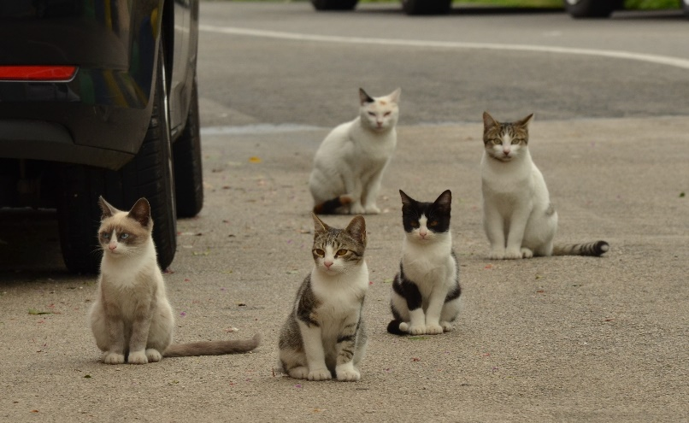
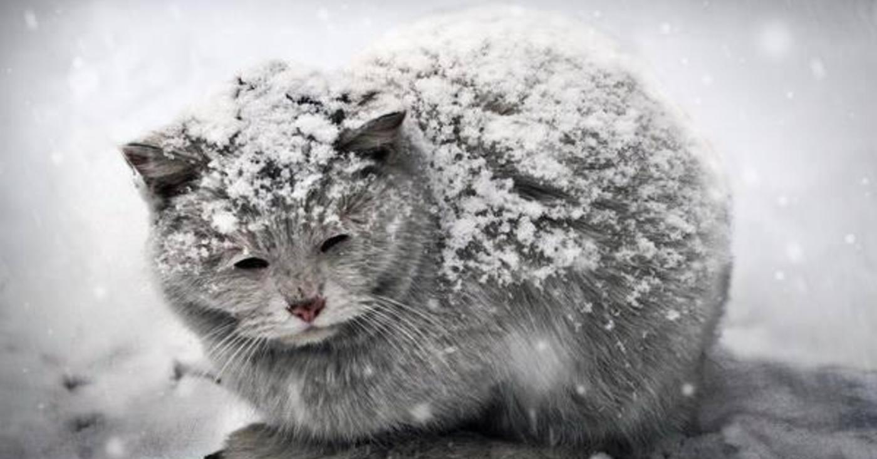
Жизнь кошек в городской среде
В мире насчитывается около 600 млн. кошек. Большинство этих кошек бездомные.
Как появляются бездомные животные?
Кто-то из этих животных родился на улице, кто-то сначала был домашним, а потом потерялся, некоторые люди просто выбрасывают на улицу надоевших или больных кошек.
Из википедии Срок жизни бездомных кошек трудно определить точно, однако, согласно одному исследованию, средний возраст таких животных составляет 4,7 лет, при том, что часть бродячих кошек погибает ещё будучи котятами.
otvet.mail.ru›46028964
Средняя продолжительность жизни домашнего кота-15-20 лет, а бездомного- 4-5 лет.

Slide 5
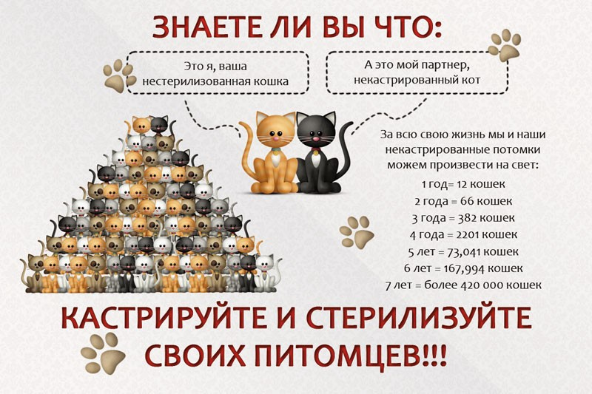
Популяция кошек
Кошка
Кот
А как происходит на самом деле узнаете прямо сейчас

Slide 6
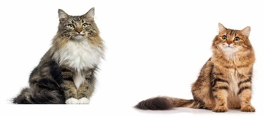
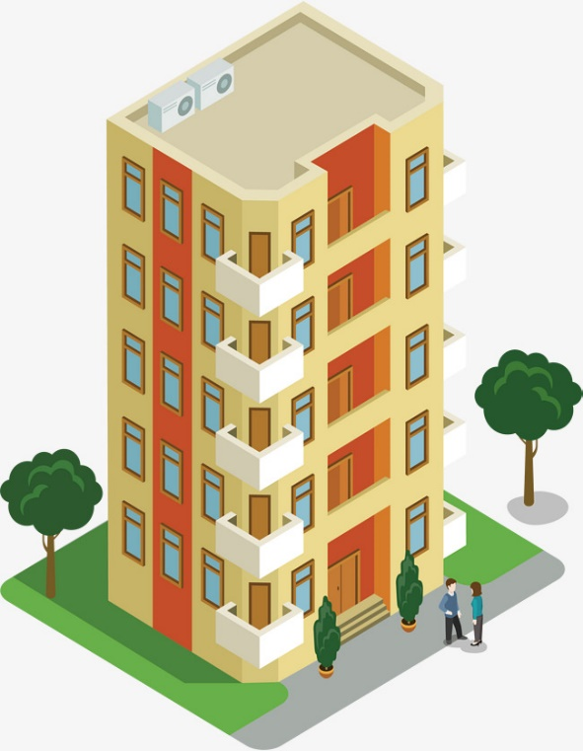
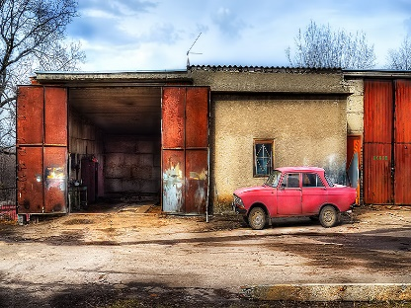
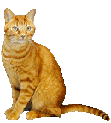

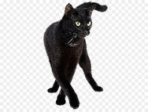
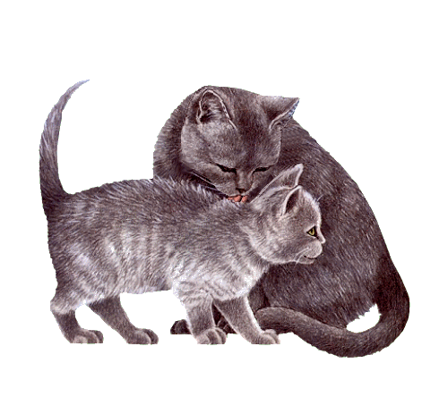
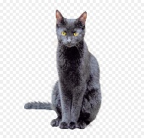
Объекты исследования
3
1
Объект3
Территория гаражей между домами
4
Объект1
Москва, Большая Черкизовская ул., д.20, кор.5
Объект2
Москва, Большая Черкизовская ул., д.20, кор.6

Slide 7
Исследование увеличения популяции
Таблица 1
№ | Год | Было Кошек, шт. | Родилось Котят, шт. | Кошки поте ряшки +подброшен-ные котята, шт | Всего котят и кошек,шт | Осталось в живых кошки+котята, шт | Из них пристроено кошки+котята,шт | Осталось кошек и котят, шт
1 | 2016 | 8 | 12 | 0 | 20 | 6+3 | 0+3 | 6
2 | 2017 | 6 | 16 | 0+3 | 25 | 5+12 | 0+12 | 5
3 | 2018 | 5 | 9 | 2+0 | 16 | 6+3 | 2+2 | 4+1
4 | 2019 | 5 | 17 | 0 | 22 | 5+10 | 0+5 | 5+4+1(кот)
5 | 2020 | 9 | 17 | 0+1 | 27 | 8+4 | 0+3 | 8+1(котенок)
Статистика проводилась только по взрослым (старше 1 года) кошкам, коты в эксперименте не участвовали.
Все котята старше 2 месяцев ( на самом деле их рождалось больше, но кошки приводили их в этом возрасте, когда они переходили на твёрдую пищу)
Выводы:
1. Кормление бездомных животных не приводит к увеличению их численности.
2. Никакие природные аномалии (дождливое лето, холодная осень, тёплая зима и даже пандемия не повлияли на численность бездомных кошек на исследуемой территории крупного мегаполиса.
3. В природе существует естественный отбор, благодаря чему сохраняется РАВНОВЕСИЕ В ПРИРОДЕ.

Slide 8
Определение средней продолжительности жизни бездомных взрослых (старше 1 года) кошек в условиях мегаполиса
Таблица 2
Кошки | Количество прожитых лет
Кошка 1 | 1
Кошка 2 | 2
Кошка 3 | 4
Кошка 4 | 6
Кошка 5 | 9
Средняя продолжительность жизни | 4,4
Вывод:
Средняя продолжительность жизни бездомных взрослых кошек ( 4-5 лет) подтвердилась

Slide 9
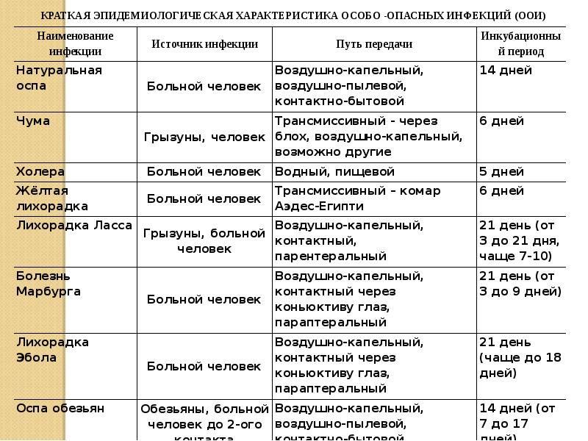
Эпидемии 20 века
Кто передал человеку вирус ?
Грызуны, обезьяны, человек

Slide 10

Эпидемии 21 века
Кто передал вирус человеку ?
Болезнетворные микроорганизмы
Свиньи
Домашняя птица
Летучие мыши
Летучие мыши
Вывод: Кошки никогда не являлись разносчиками эпидемий.

Slide 11
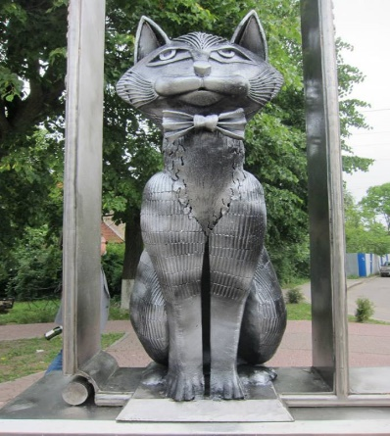
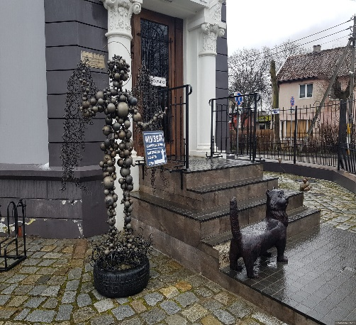
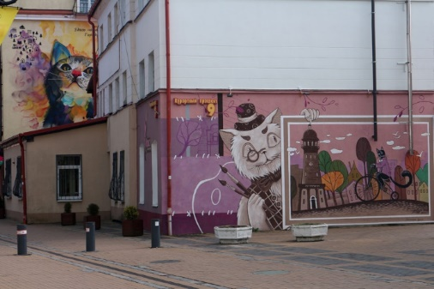
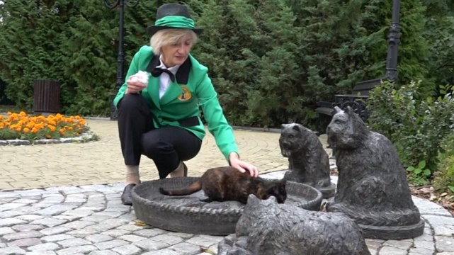
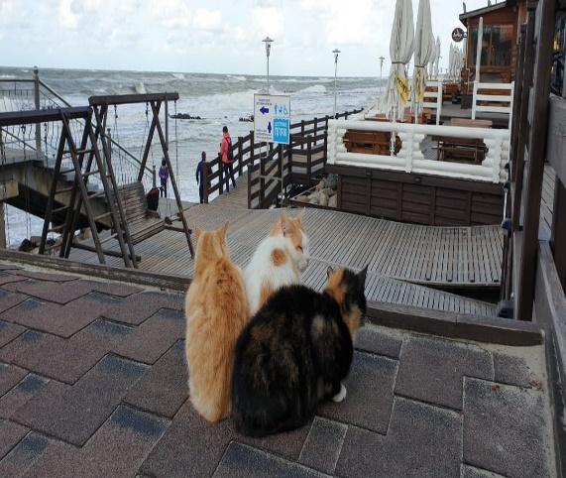
Зеленоградск-столица кошек
Зеленоградск рас положен в Калининградской области. Правда, в последнее время его популярность больше связывают не с морем и историческими памятниками, а с его кошками. С некоторых пор это любимое во всем мире животное стало символом города.
Источник: https://kulturologia.ru/blogs/170819/43926/
"Мурариум" Музей кошек в Зеленоградске.
Кошки преследуют жителей и гостей городка повсюду: их постоянно встречаешь на стенах домов, в сувенирных лавках, их изображения можно увидеть даже на светофоре. Отчего здесь практикуется такой культ кошек? Это всего лишь удачный пиар для привлечения в Зеленоградск туристов.
Зеленоградск — относительно небольшой город, и коты довольно долго уже являются его неотъемлемой частью. В местном парке обосновалась целая колония мурчащих пушистиков. Все эти коты очень дружелюбные, привлекают к себе внимание как местных жителей, так и туристов. Именно поэтому городская администрация решила не искать способы избавиться от уличных животных, а наоборот — поддержать их популяцию и даже выделить им «котошефа» — человека, который бы официально за ними ухаживал. Эта должность — настоящая мечта для тех, кто любит животных. Котошефу выдали симпатичную зеленую форму и обязали ухаживать, кормить и любить котиков.
Ну а котов, которые обитают на променаде возле моря, щедро угощают сами туристы: для желающих покормить животных здесь продают специальный корм.
Автомат для продажи кошачьего корма.

Slide 12

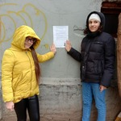
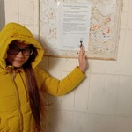
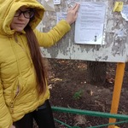
Буклет

Slide 13

Выводы
1. В российском законодательстве нет запрета на кормление бездомных животных. Наоборот, в соответствии со ст. 4 и 17 Закона об ответственном обращении с животными, вступившего в силу в 2019 году, «сострадание и гуманное отношение к животным без владельцев являются обязанностью всех граждан».
2. Причины, на которые ссылаются чиновники, при введении штрафов на людей, кормящих кошек, не обоснованы, поскольку такие исследования никто не проводил.
Кормить можно! Кормить нужно!
Главное - не нужно мусорить, убирать за собой и не доставлять проблем жильцам.

Slide 14

Реклама
Если вы хотите выразить свое отношение к затронутой теме, если вы неравнодушны к проблеме бездомных животных и вам понравился наш проект, ставьте лайки, пишите в комментариях.
Инстанграм: karinakhripunova2007
vika.paskhina
Фейсбук: Карина Хрипунова

Slide 15

Источники
https://kulturologia.ru/blogs/170819/43926/
http://intaldom.ru/novosti/zdorove/epidemii-xxi-veka-5-opasnyh-virusov-noveyshey-is...
present5.com
yarportal.ru
otvet.mail.ru›46028964
https://news.rambler.ru/politics/36361023/?utm_content=news_media&utm_medium=read_more&utm_source=copylink https://vk.com/theliberalnews
https://123ru.net/komsomolsk-na-amure/116892535/
https://pikabu.ru/
http://ksk66.ru/

Slide 16
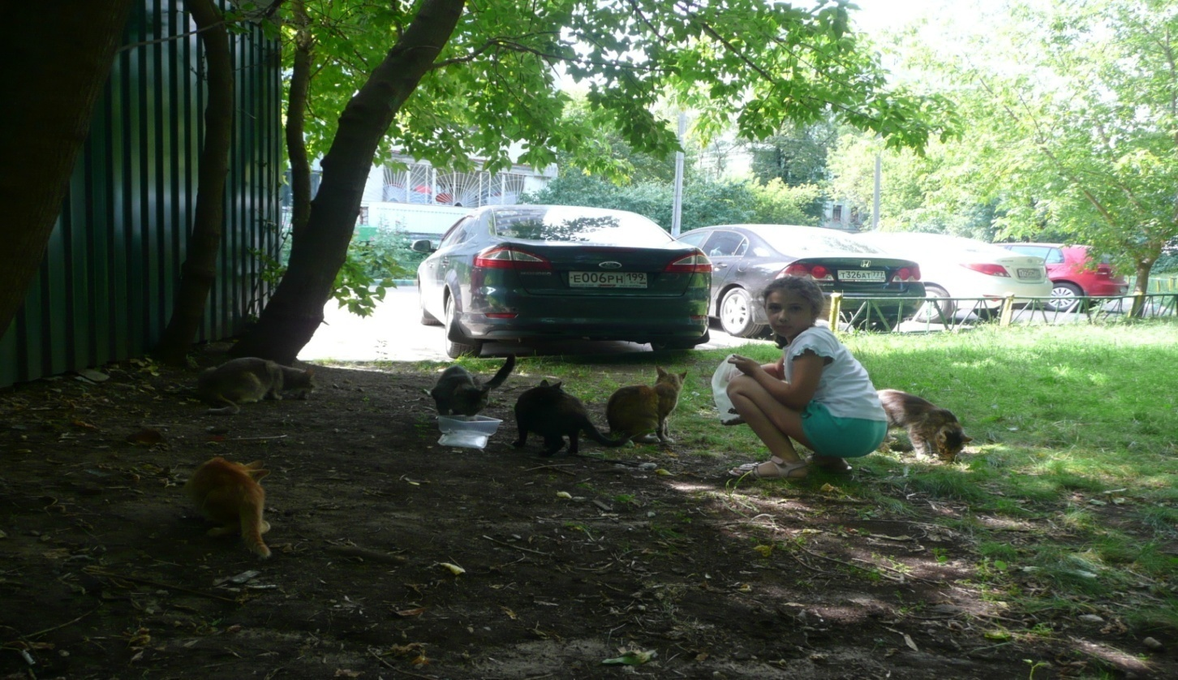
Спасибо за внимание!

